Slide 1

POP
EarlyBird
컨텐츠에 굶주린 얼리어답터들을 위하여
FOR EARLY BIRD.COM
07. 05. 19

Slide 2

INDEX
EARLYBIRD?
TEAM : POP (path of pro)
NOW WE…
THE NEXT !!
좋은 사람, 좋은 모임

Slide 3

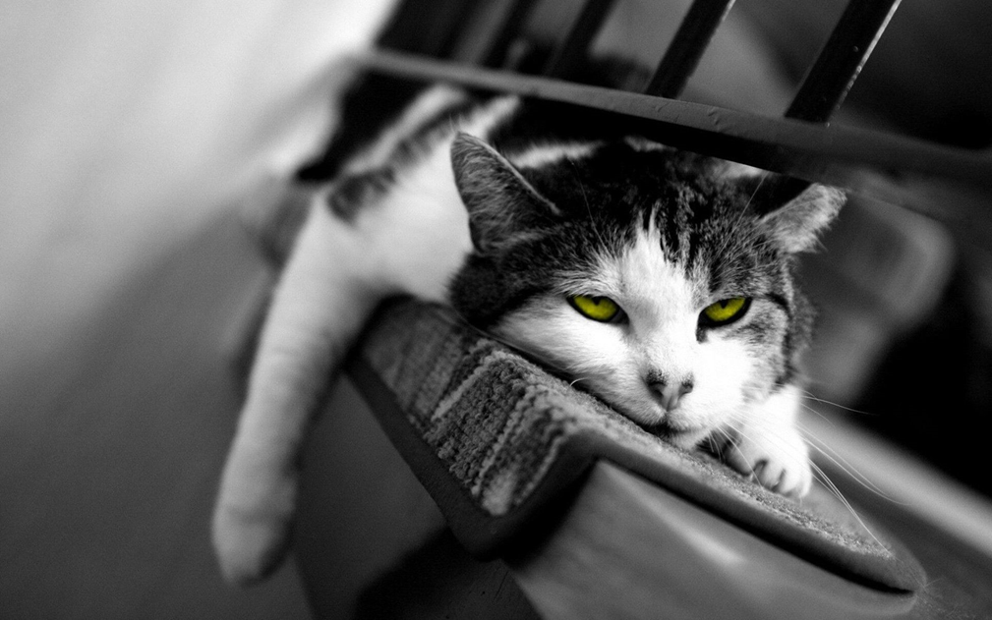
FOR EARLY BIRD .COM
왜 얼리어답터를 공략하는가?
이 주제를 택하게 된 이유는 과연 무엇이고, 왜 우리가 해야만 했는가?
Boring boring..
본거 또 보고, 똑같은 주제, 똑같은 이야기…
얼 리 어 답 터?
소비자 中 시장 TREND를 이끌어 가는 집단
- 소비자 그룹 분류의 한 갈래
새 제품이 나왔을 때 적극적으로 받아들이는 20%
-어떤 부분을 채울 수 있는가?-
얼리어답터를 위한 종합 정보 솔루션 제공
2. 얼리어답터 간의 정보 공유 공간 제공
3. 상위 관심사를 통한 시장 트렌드 예측

Slide 4

FOR EARLY BIRD .COM
EARLYBIRD?
이미 봤던 영상들과 식상한 컨텐츠, 관심없는 정보들에 둘러쌓인 당신만을 위한 솔루션
EARLY BIRD
얼리어답터의,
얼리어답터에 의한,
얼리어답터를 위한.
신(新) 컨텐츠 정보제공 사이트
게임, 문화, IT 정보 및
신(新) 콘텐츠 종합 제공

Slide 5
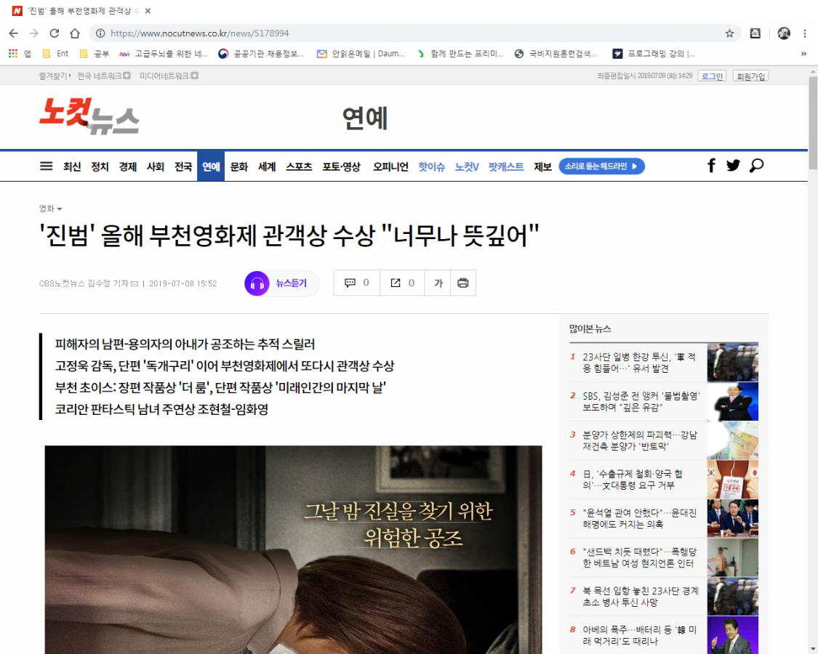
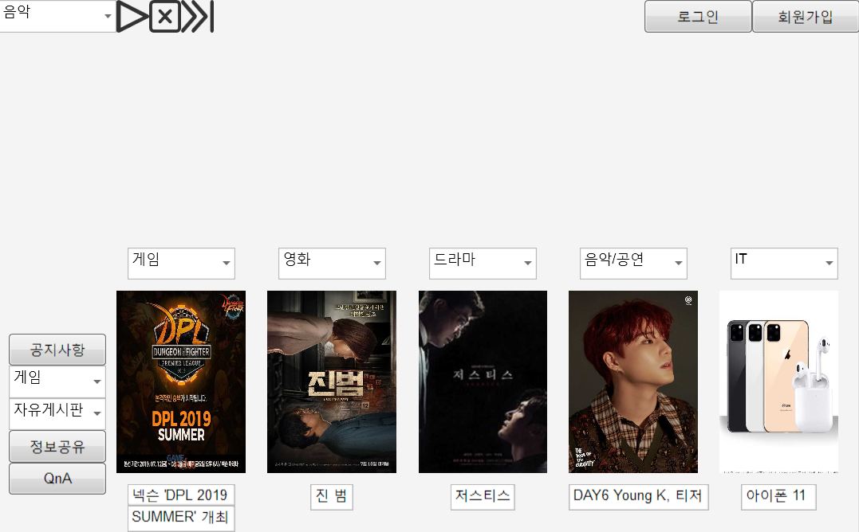
FOR EARLY BIRD .COM
EARLYBIRD!
이미 봤던 영상들과 식상한 컨텐츠, 관심없는 정보들에 둘러쌓인 당신만을 위한 솔루션
EARLY BIRD

Slide 6
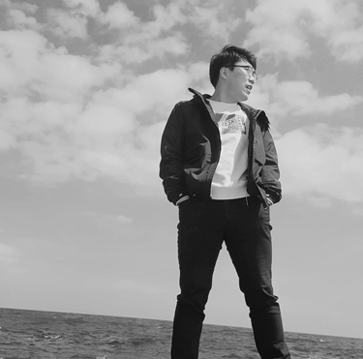
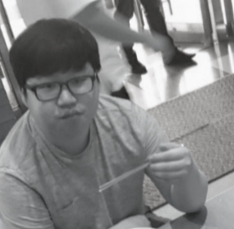
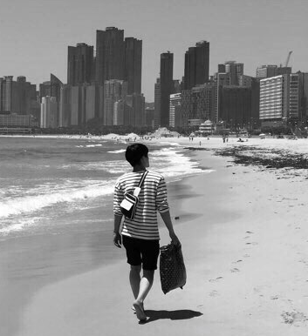
FOR EARLY BIRD .COM
팀원 소개
팀장의 거친 생각과 불안한 민혁이의 눈빛, 그걸 지켜보는 근태
그건 아마도 전쟁 같은 조별과제
01
02
03
김채열
직책 : 매니저
특징 : 오지랖
맡은일 : 잔소리
김근태
직책 : 엔지니어
특징 : 따분함
맡은일 : 감시
장민혁
직책 : 엔지니어
특징 : DOL-i
맡은일 : 친목도모

Slide 7
FOR EARLY BIRD .COM
그래서, 어디까지 했는데?
조별과제의 참혹한 현실과 이를 반영하는 처참한 과제 진행률을 낱낱히 파헤치는 시간
현재 진행상황
잡 리스트
작성
아이디어 결정
DB설계
07.02
07.08
06.30
07.04
07.09
구현내용 회의
스토리 보드
작성

Slide 8
FOR EARLY BIRD .COM
그러면, 가야 할 곳은?
‘이미 봤던 영상들과 식상한 컨텐츠, 관심없는 정보들에 둘러쌓인 당신만을 위한 솔루션 만들기’ 를 할 수 있을까
스토리보드 완성
잡 리스트 완성 및 업무분장
Process Flow 작성
간이 DB -> 사이트 기능 구현
정기적인 친목도모

Slide 9
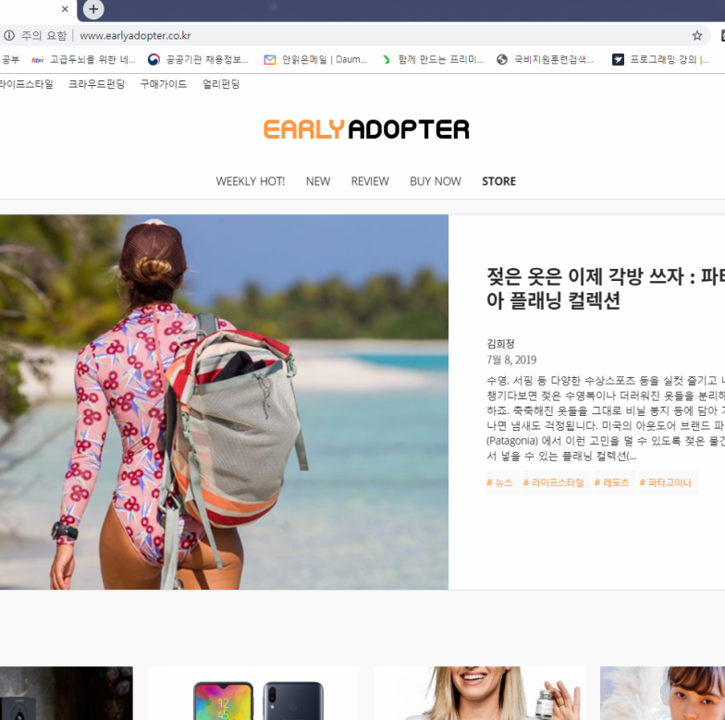
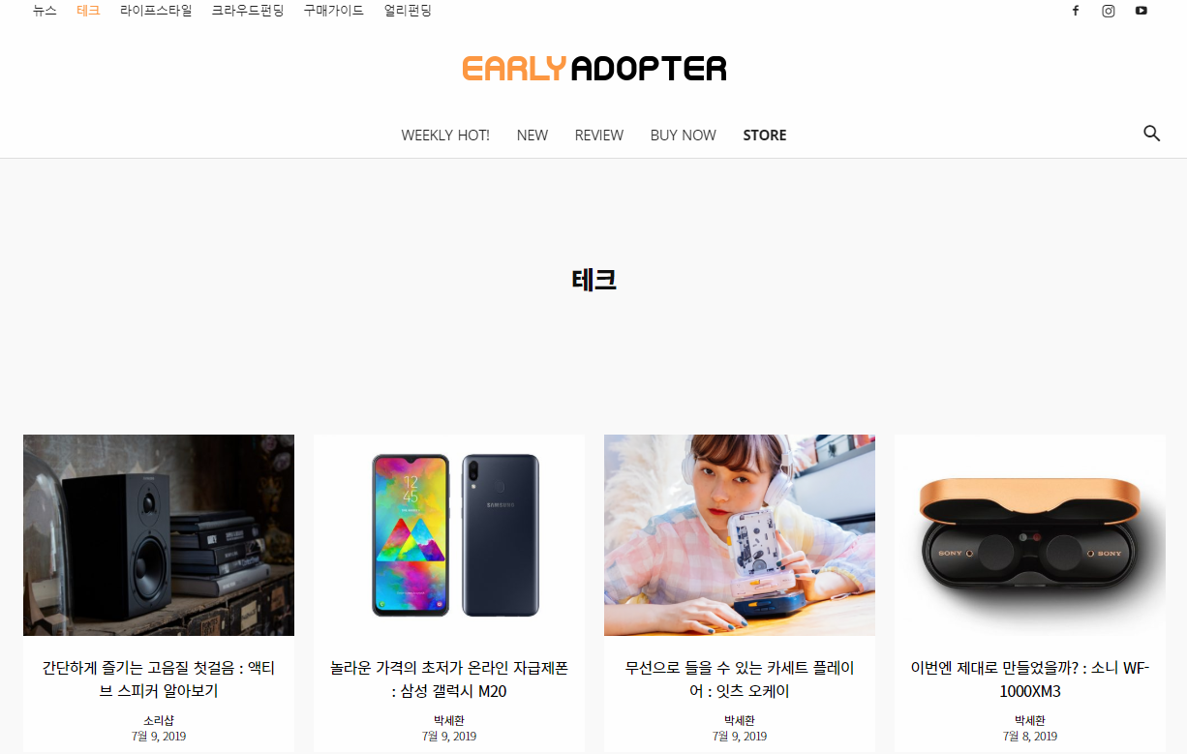
FOR EARLY BIRD .COM
벤치마킹 사이트

Slide 10
POP
EarlyBird
컨텐츠에 굶주린 얼리어답터들을 위하여
감사합니다
FOR EARLY BIRD.COM
07. 05. 19

